Slide 1

分子对接与全局最优化方法

Slide 2

分子对接
配体－受体的相互作用
结合自由能的理论计算
优化方法

Slide 3
配体与受体的相互作用
生理过程与其有关
生物大分子与大分子之间
小分子与生物大分子之间
蛋白质的生理和药物作用体现在蛋白质与小分子之间

Slide 4
结合自由能的理论计算
静电相互作用
氢键相互作用
范德华相互作用
疏水作用

Slide 5
结合自由能的理论计算
几何形状互补
静电相互作用互补
氢键作用互补
疏水作用互补

Slide 6
几种计算方法
分子动力学
自由能微扰方法(FEP)
经验计算方法

Slide 7
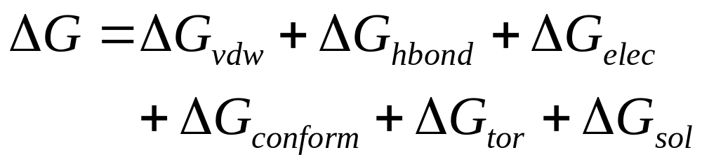
自由能的经验计算方法(Autodock)

Slide 8
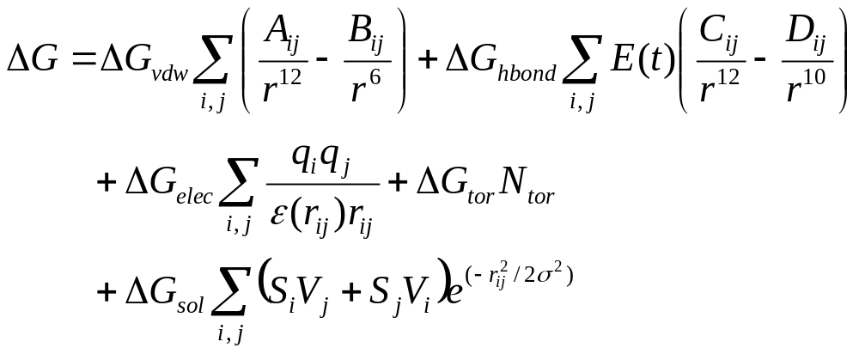
自由能的经验计算方法(Autodock)

Slide 9
网格能量(Grid Map)
近似计算
利用计算好的参数
三线性插值

Slide 10
现在的问题和今后的方向
溶剂化效应、水分子、柔性问题
精确的计算和计算时间的问题
表面计算
数据库

Slide 11
Autodock的处理
Pdb文件的准备
http://www.rcsb.org/pdb/
小分子的准备

Slide 12
分子处理
文件格式：pdb, mol2, mol, pdbq
优缺点
各种软件的使用
babel，chemoffice，weblab viewer，hyperchem等等

Slide 13
babel
转换分子类型，支持几十种分子类型，dos界面。
使用方法：babel –ipdb 文件名 [-h/-d] -omol2 文件名
Wendows界面babelwin

Slide 14
Chemoffice
画小分子的三维结构(由分子式转化)
计算其最小能量构形
用PM3或者AM1计算原子电荷或者其他参数

Slide 15
处理蛋白质程序weblab viewer
显示格式
加氢减氢
氨基酸显示
去水
除去小分子

Slide 16
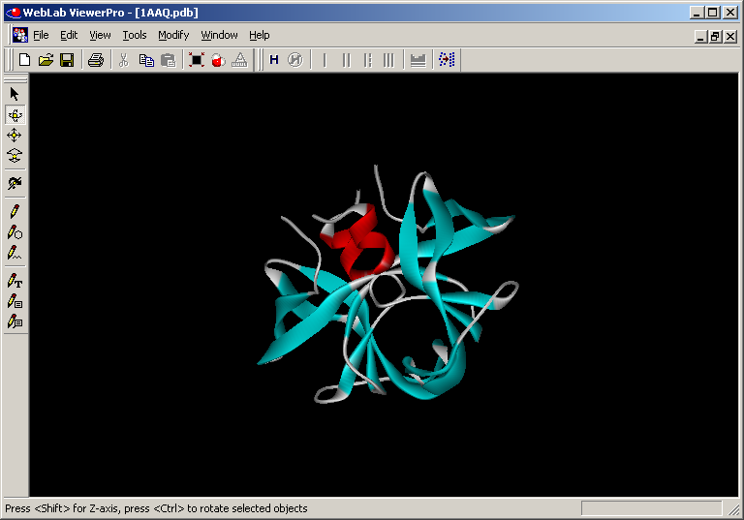
显示格式

Slide 17
加氢减氢
利用play script
SetProperty Atom element="Oxygen" :select=on
SetProperty Atom element="Sulfur" :select=on
SetProperty Atom element="Nitrogen" :select=on
Hydrogens Add

Slide 18
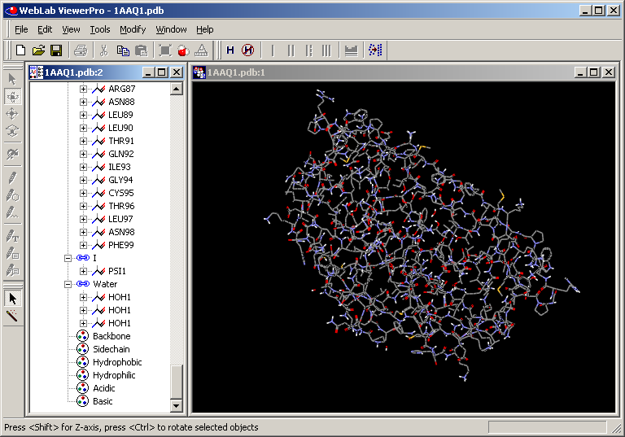
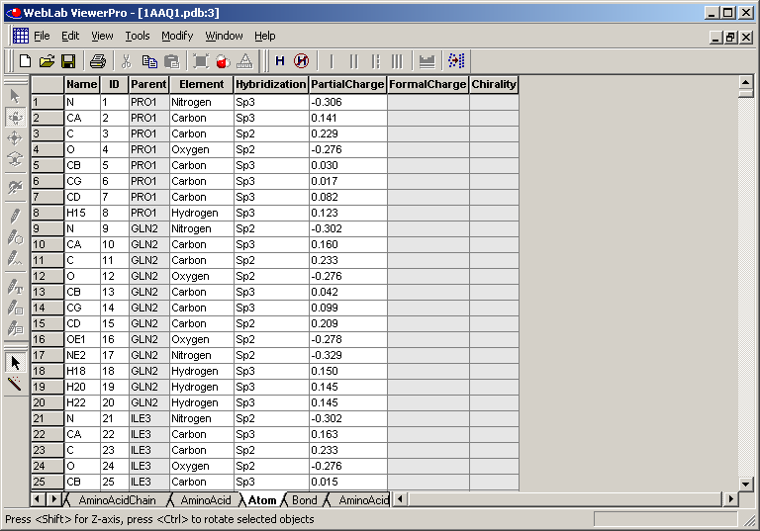
多种显示模式
New Hierarchy Window
New Data Window

Slide 19
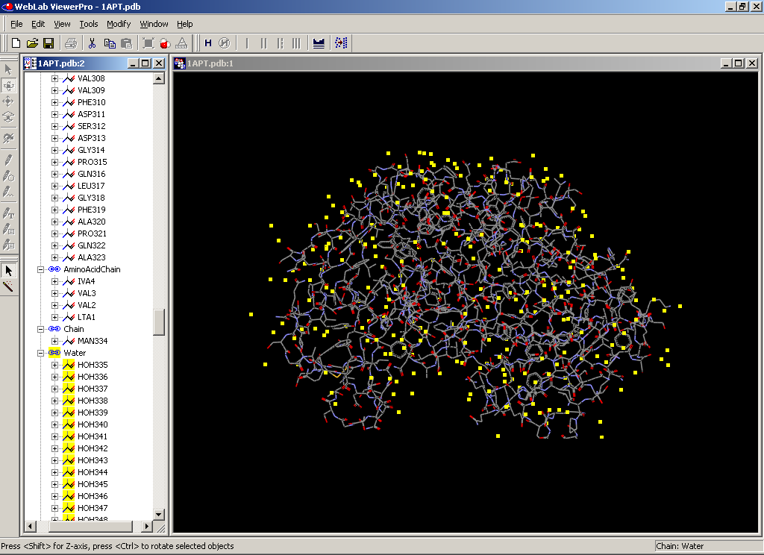
去水

Slide 20
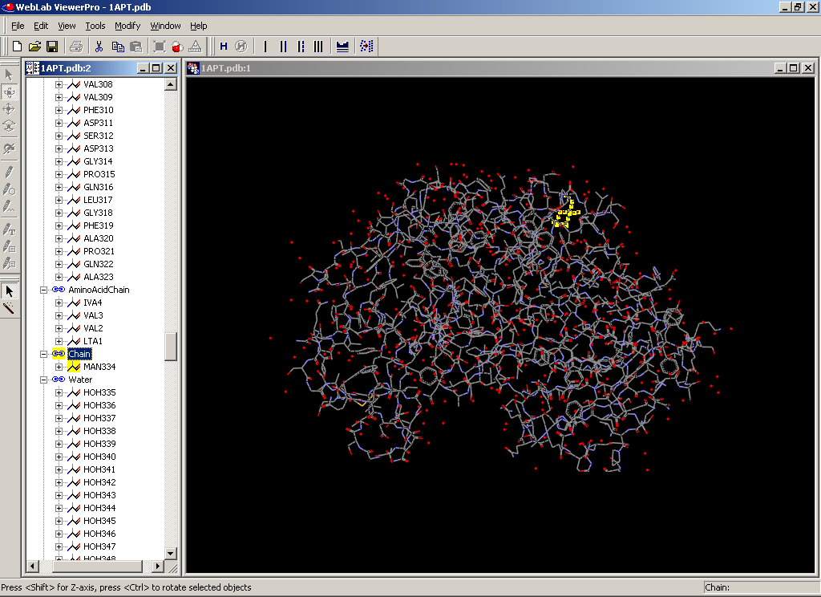
除去小分子

Slide 21
全局优化方法
SA
GA-NGA
Tabu-Search

Slide 22
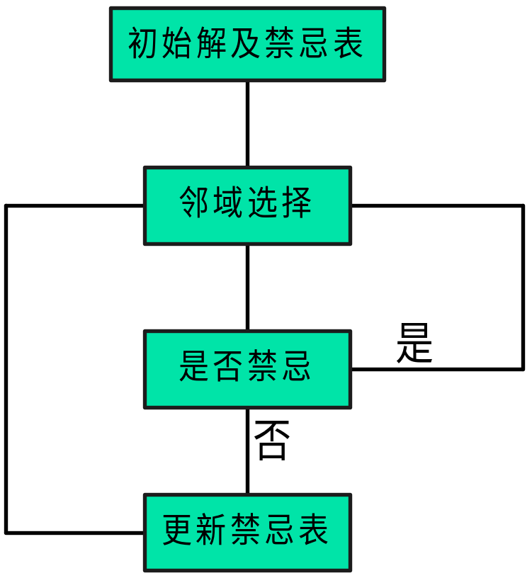
Tabu-Search

Slide 23
新的发展
Reactive Tabu Search
Enhanced Continuous Tabu Search
Continuous Reactive Tabu Search

Slide 24
缺点
初始解具有较强的依赖性
单-单操作

Slide 25
与NGA的结合
现在的做法：
在NGA计算到减少Scale的时候，把最好的值作Tabu Search，TS时sacle也是逐步减少，到一定步数时如果数值不见好的话，就跳回到最好的地方重新开始。
缺点

Slide 26
计算结果
计算次数
NGA
NGA-TS
计算结果
所用时间(s)
计算结果
所用时间(s)
1
0.230508339
290
0.230508337
36
2
0.251533333
46
0.230508338
26
3
0.230508344
19
0.230508339
23
4
0.230508344
15
0.230508340
53
5
0.230508335
39
0.230508338
51
6
2.351950000
35
0.230508338
34
7
0.230508338
31
0.230508338
50
8
0.251533333
37
0.230508334
68
9
0.482558333
119
0.230508339
60
10
0.251533333
41
0.230508339
63

Slide 27
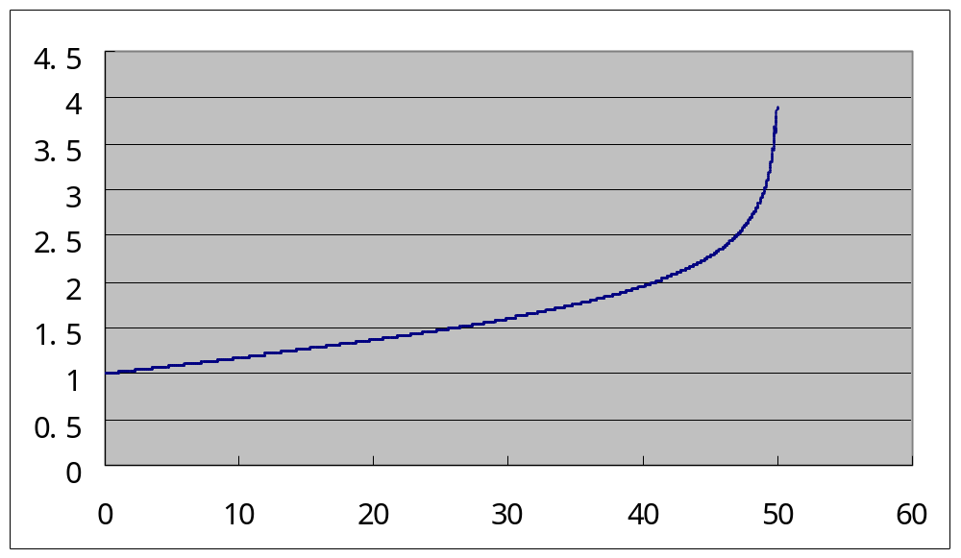

Slide 28
讨论重点
找到一个比较好的结合方法
初步的设想: 作为局部搜索
不浪费计算时间又能逃出局部最优

